Slide 1
Лабораторная работа №1

Slide 2
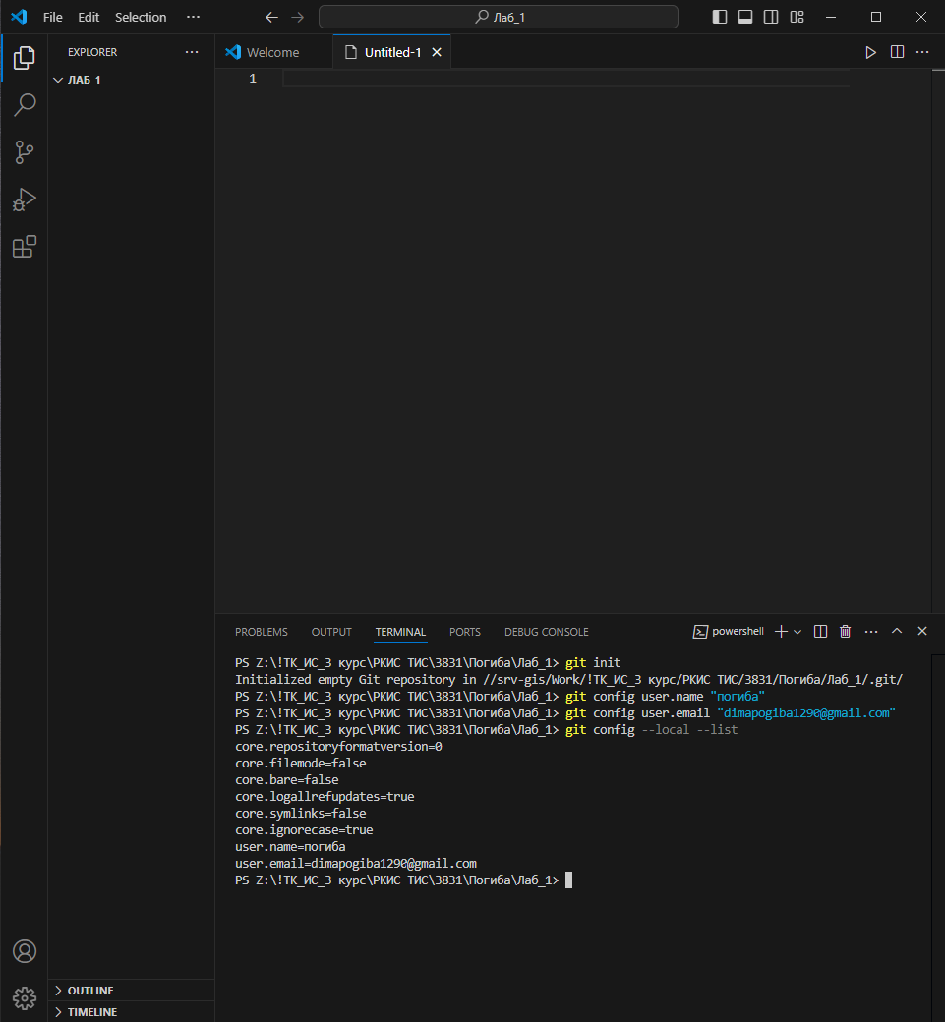
Создание нового локального репозитория.

Slide 3
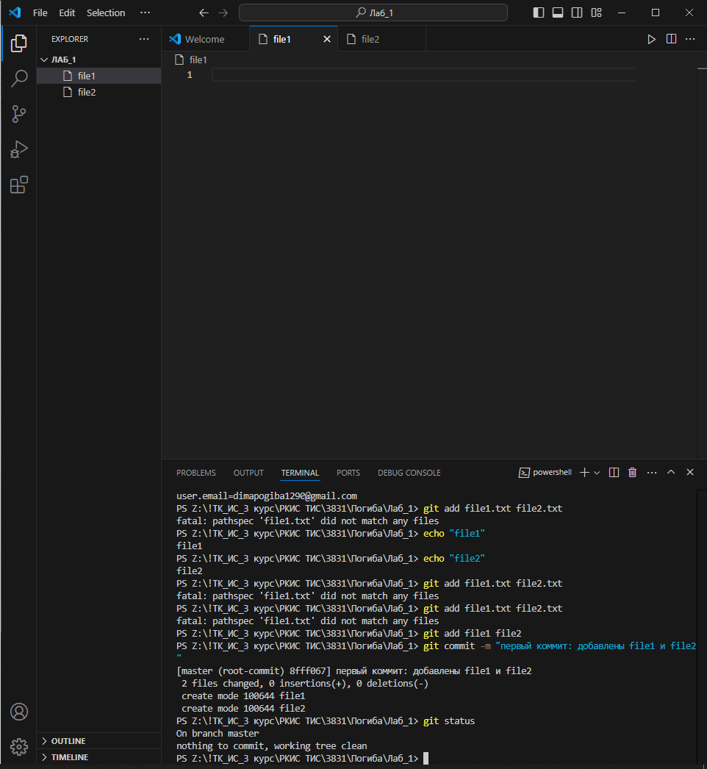
Создание 2 текстовых файла, добавления их в репозиторий и создание первого коммита.

Slide 4
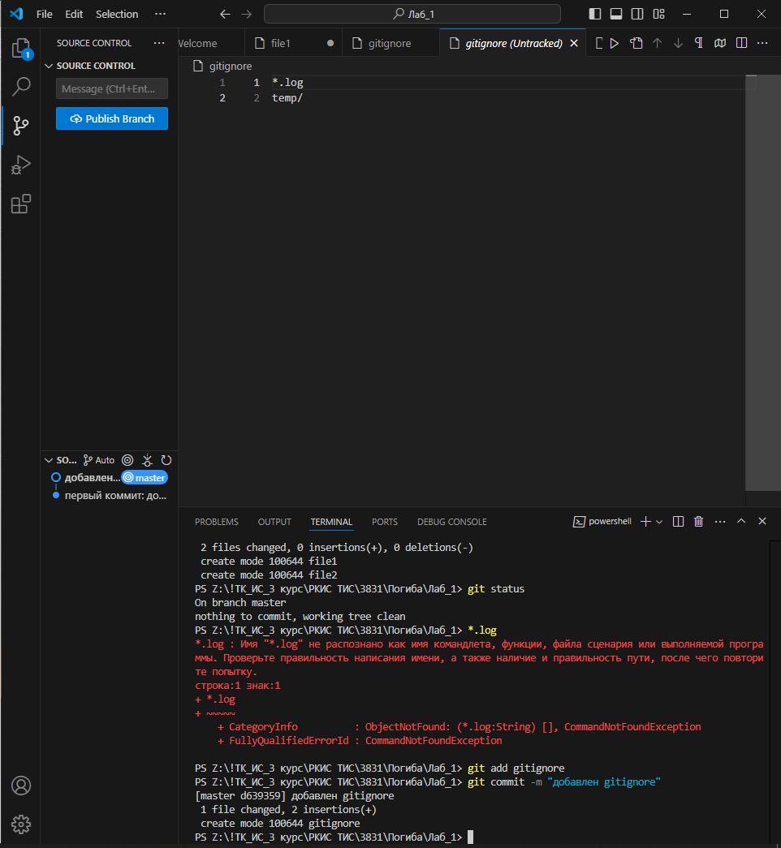
Добавление файла .gitignore с шаблоном для игнорирования.

Slide 5
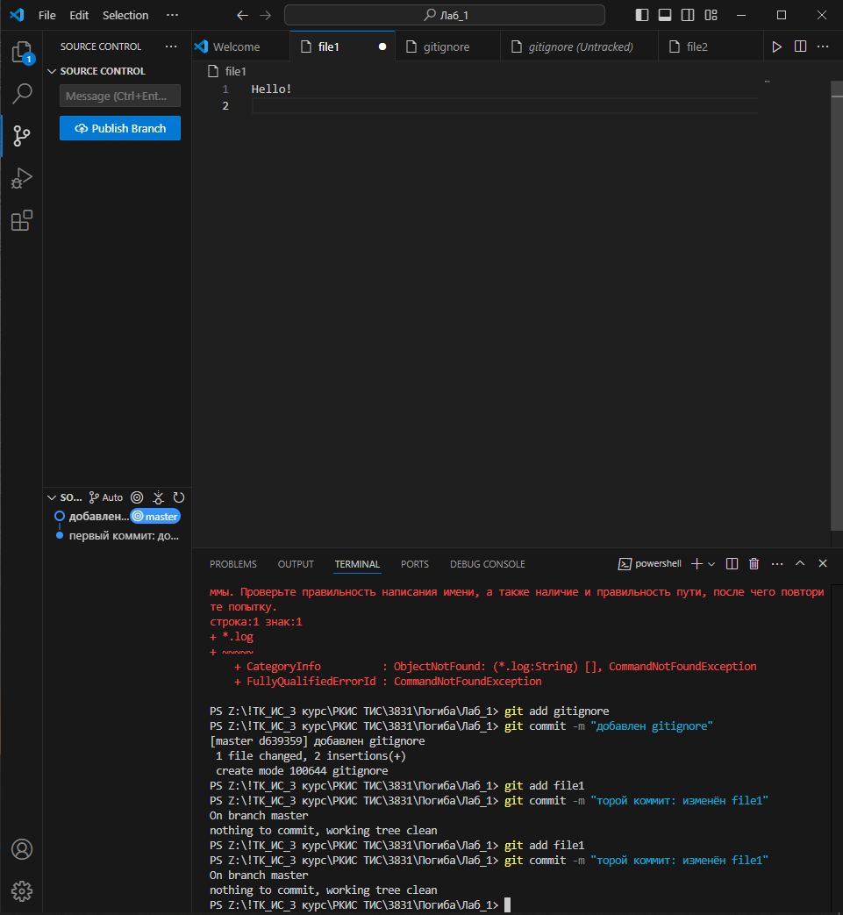
Изменение одного из отслеживаемых файлов и сделанный второй коммит.

Slide 6
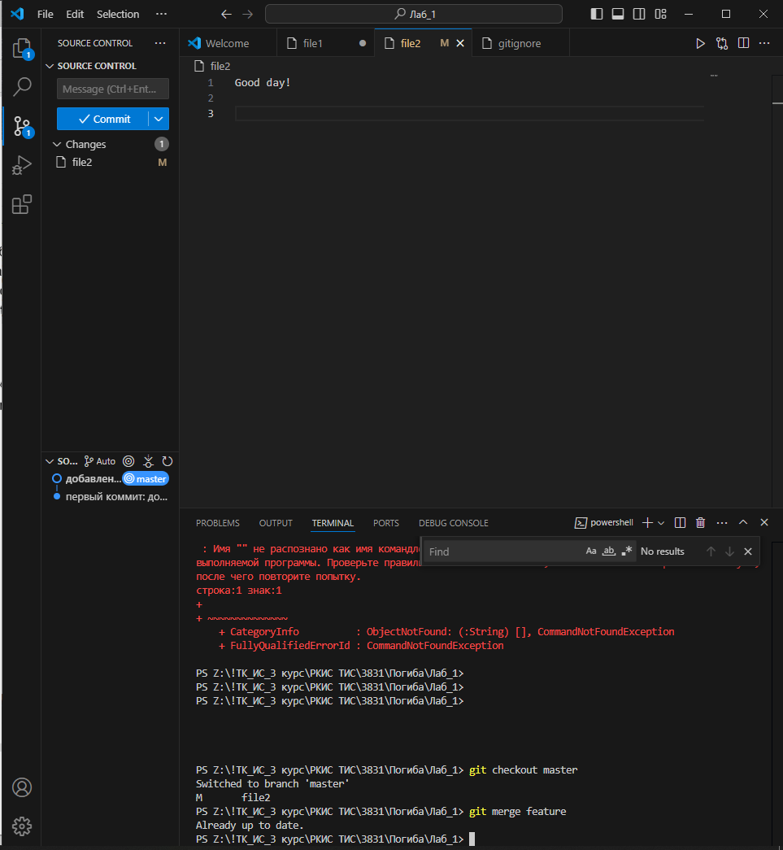
Возвращение в основную ветку и выполнение слияния.

Slide 7
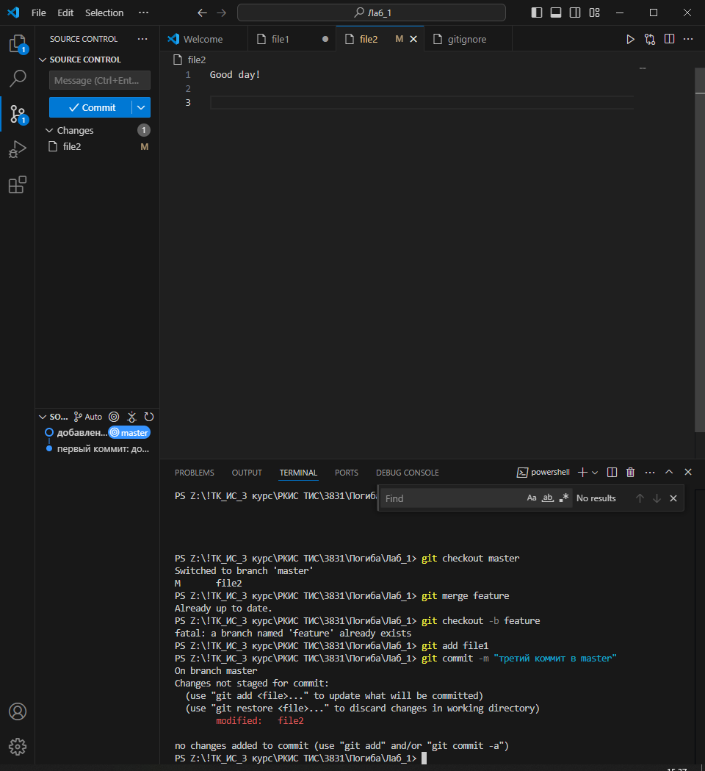
Изменение в основной ветке и закоммитить.

Slide 8
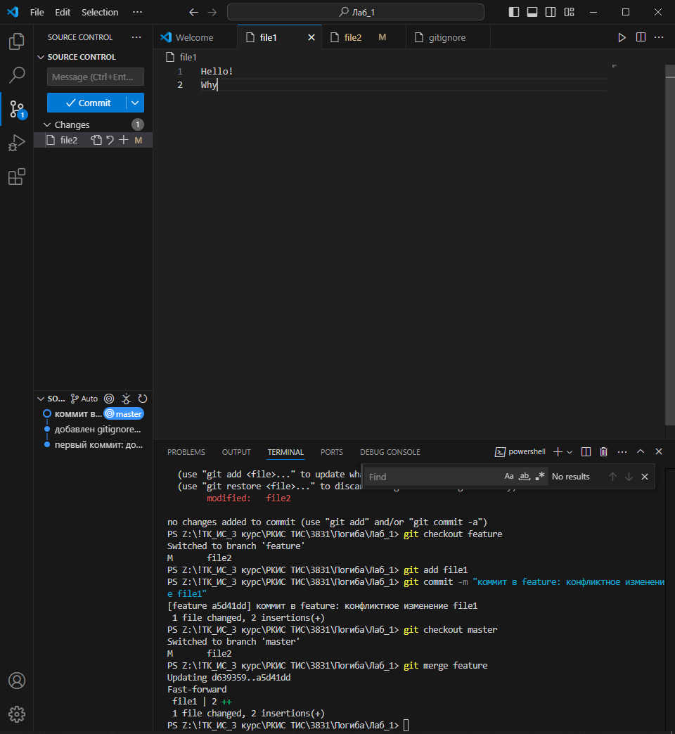
Переходим обратно в основную ветку, изменяем тот же файл и коммитим его.

Slide 9
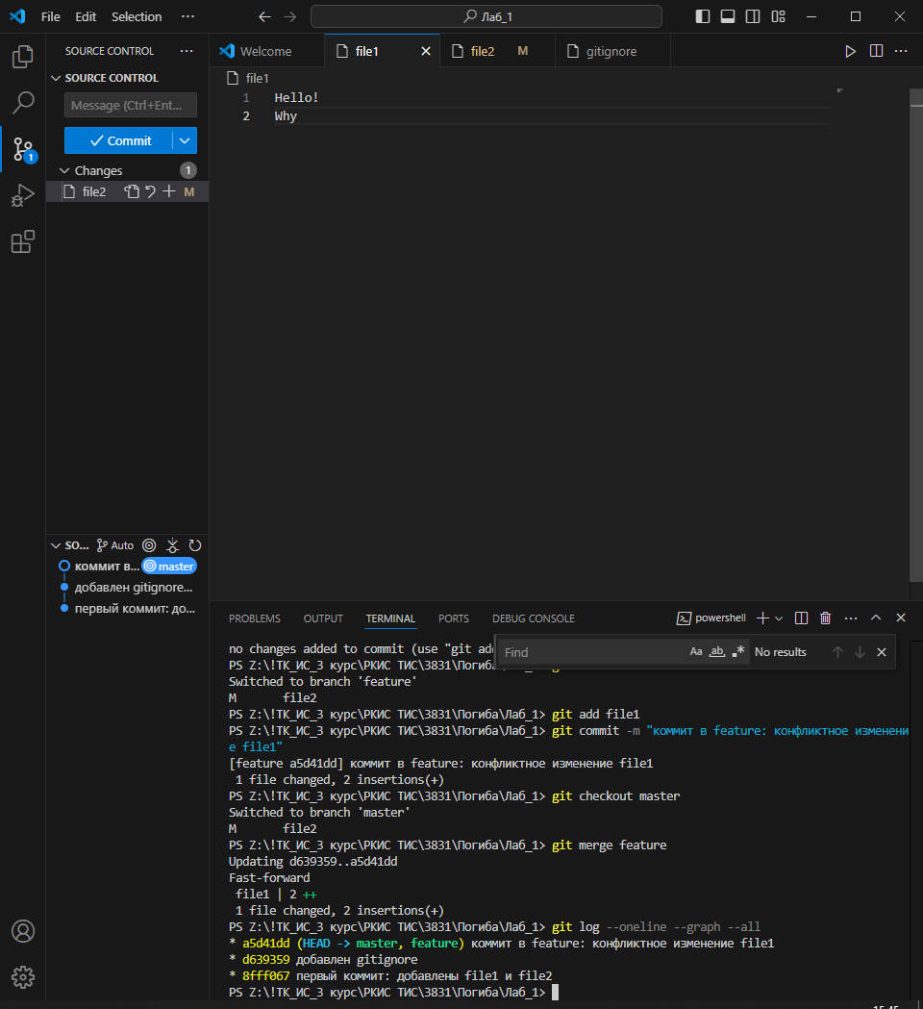
Просматриваем историю коммитов с отображением ветвлений.

Slide 10
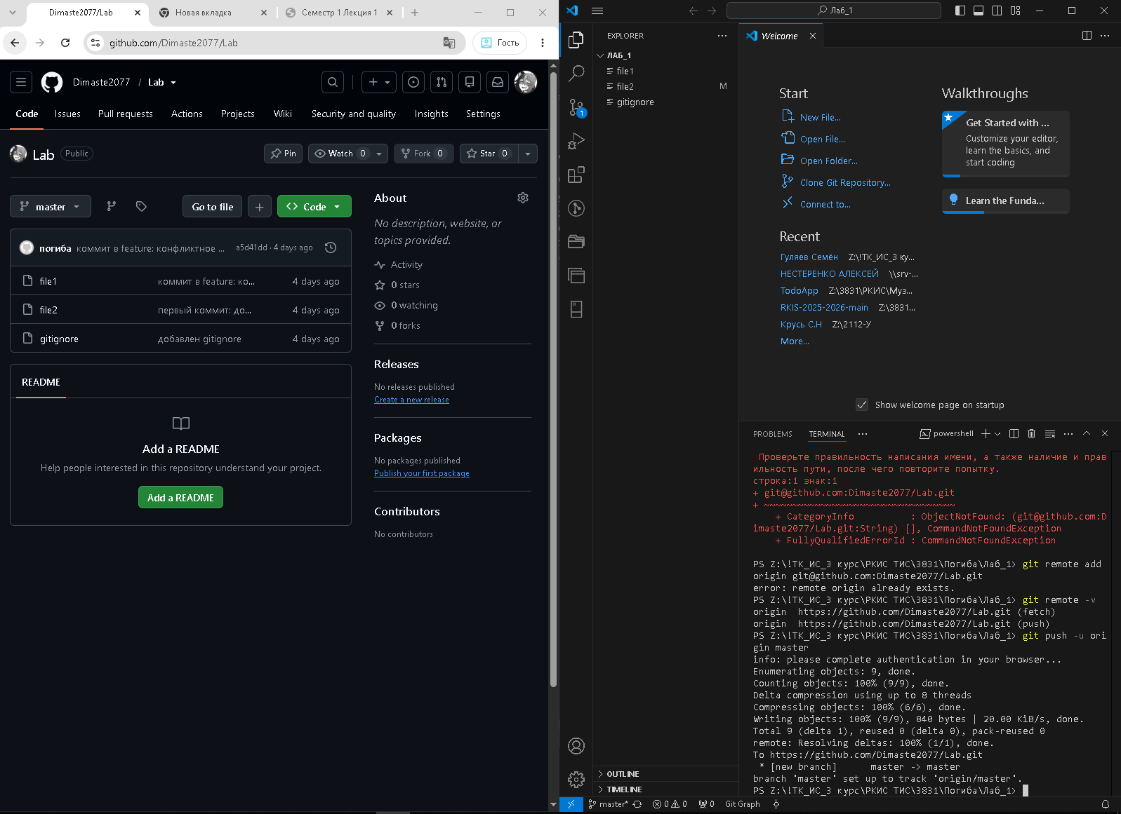
Создаём удалённый репозиторий и связываем его.

Slide 11
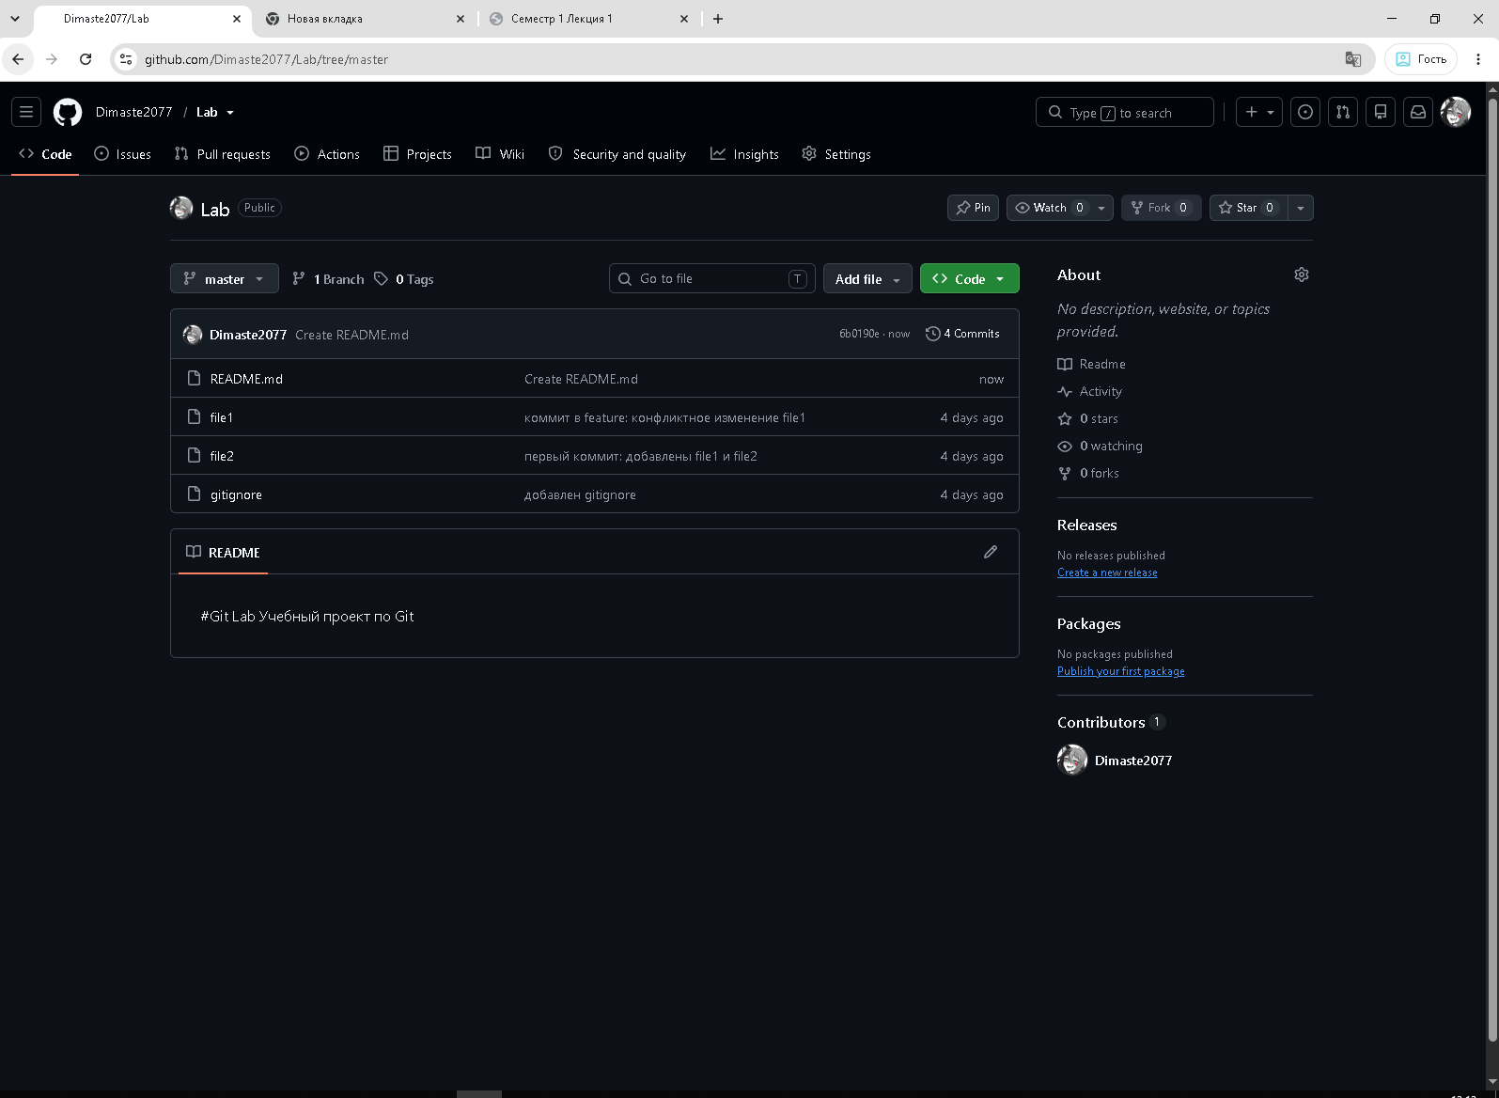
На GitHub создаём файл README.MD с кратким описанием проекта.

Slide 12
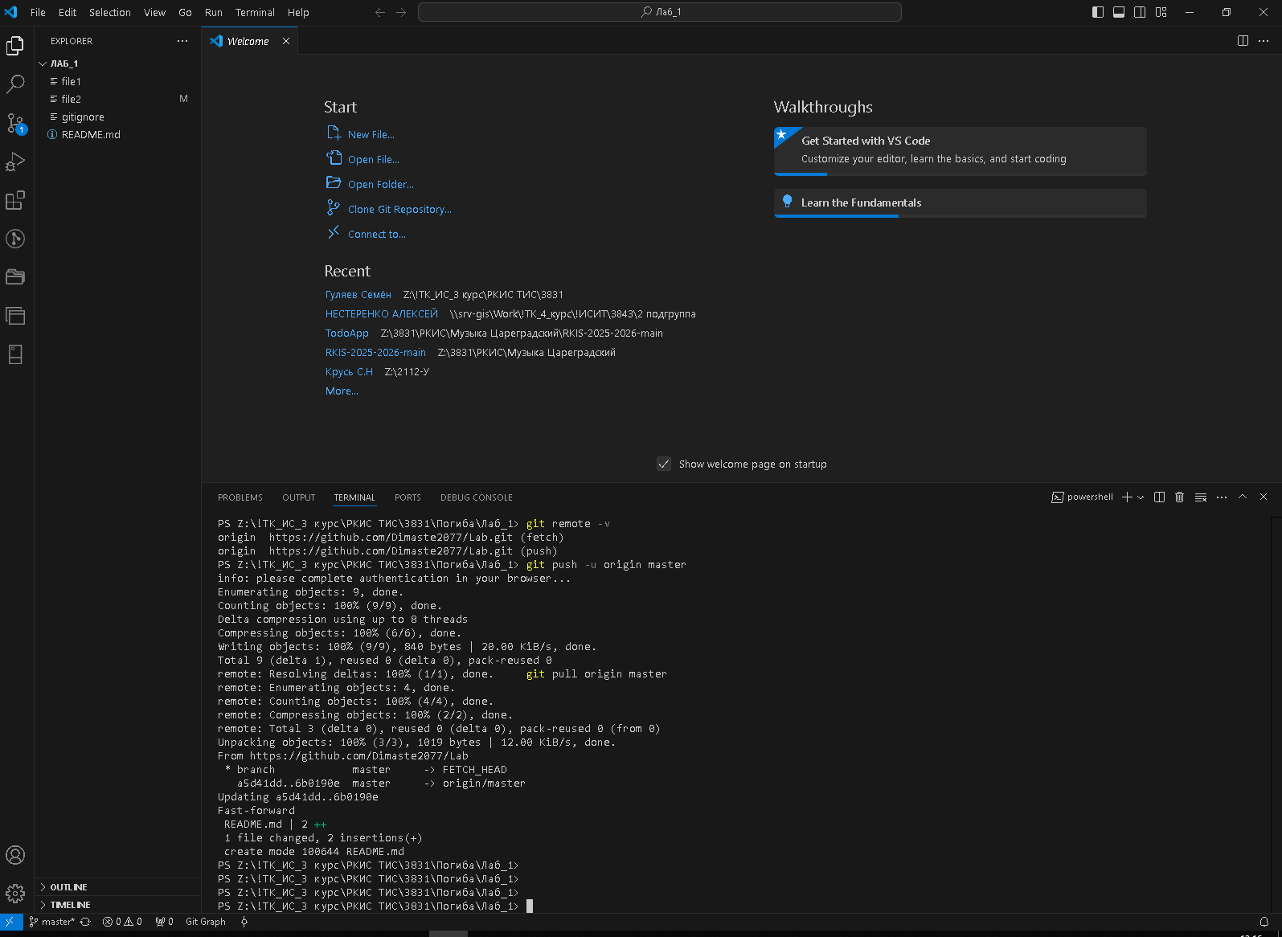
В локальном репозитории получаем изменения с GitHub с помощью команды pull, чтобы скачать файл README.md.

